Slide 1
Šetnja Kninom
Matej miletović 6.d

Slide 2
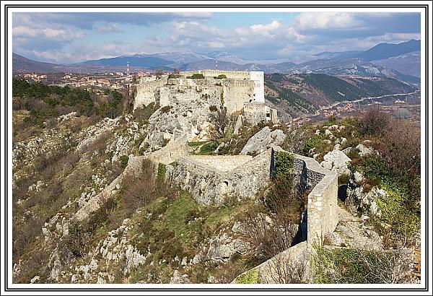
Kninska tvrđava
Zapadno od Knina uzdiže se srednjovjekovna tvrđava podignuta sredinom 10. stoljeća. Konačni je izgled dobila početkom 18. stoljeća.

Slide 3
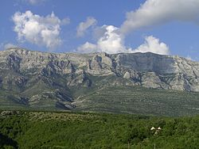
Dinara
Dinara je najviši vrh u Kninu visok 1831 m.

Slide 4
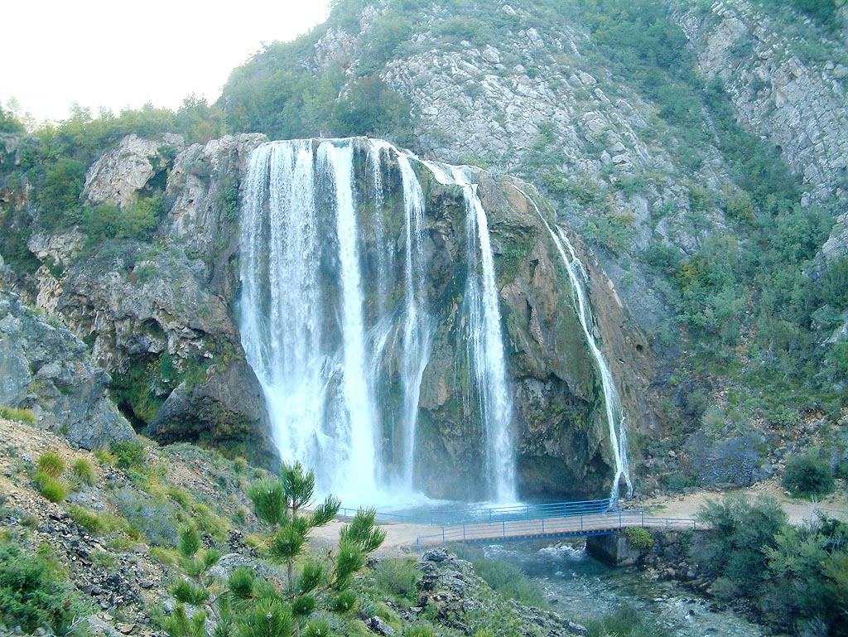
Krčić
Krčić je rijeka,njezin tok završava u Kninskom polju,slap je visok 22 m.

